Slide 1
논문 리뷰 · Operations Research
MILP 솔버 연산 가속화,
논문으로 읽는 수리적 방법론
Presolve · Branching · Symmetry · Primal heuristics · Decomposition
Inhan Kang

Slide 2
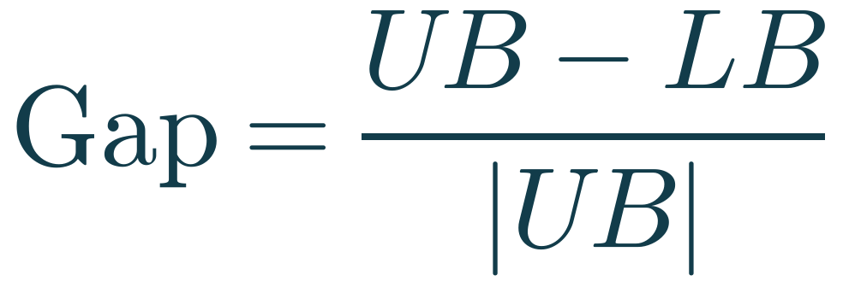
왜 느린가: NP-hard와 분지한계(B&B)
문제 정의
노드 수를 줄이는 기법
Presolve · 분지 규칙
Conflict 학습 · 대칭성 처리
좋은 초기해(UB)
상대 갭 (MIPGap 도달 시 종료)
노드당 비용을 줄이는 기법
강한 정식화(작은 Big-M)
분해(Benders · 열 생성)
Barrier/Simplex 선택
트리 크기는 정수 변수 수에 지수적으로 증가
속도 = 노드 수 × 노드당 LP 비용
모든 가속 기법은 둘 중 하나를 줄인다
Achterberg & Wunderling (2013), Mixed Integer Programming: Analyzing 12 Years of Progress
Notes:
MILP는 NP-hard. 속도 향상은 '탐색 트리를 작게' 또는 '노드당 비용을 작게'로 귀결.

Slide 3
논문 지도: 4개 축, 9편
① 전처리
② 탐색
③ 해 찾기
④ 분해
Achterberg et al. 2019
Presolve Reductions in MIP
Achterberg·Koch·Martin 2005
Branching Rules Revisited
Achterberg 2007
Conflict Analysis in MIP
Margot 2003 (대칭성)
Fischetti & Lodi 2003
Local Branching
Danna et al. 2005
RINS
Rahmaniani et al. 2017
Benders 문헌 리뷰
Lübbecke & Desrosiers 2005
열 생성
벤치마크: MIPLIB 2017 (Gleixner et al., 2021, Math. Prog. Comp. 13) — 1,065개 인스턴스, 240개 벤치마크 부분집합
Notes:
슬라이드 4~9가 각 축을 다룬다.

Slide 4
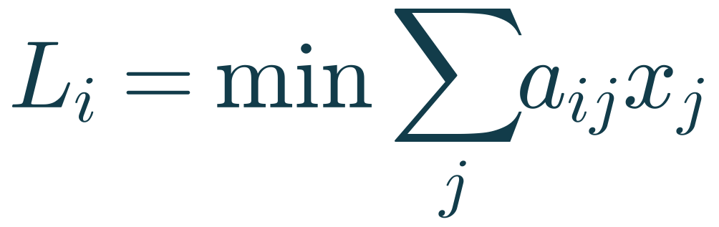
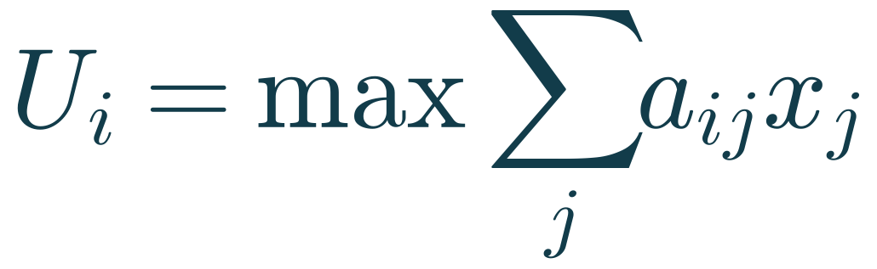


① Presolve: 풀기 전에 모델을 줄인다
변수 고정·제거, 중복 제약 삭제
경계(bound) 강화로 LP 완화를 조임
계수 강화(coefficient tightening)
결과: 같은 문제를 더 작고 강한 모델로
활동량 범위로 제약 판정
솔버 설정
Gurobi Presolve = 2 (aggressive)
CPLEX PREIND
논문: presolve가 '풀 수 없음 ↔ 풀 수 있음'을 가르기도 함
Achterberg, Bixby, Gu, Rothberg, Weninger (2019), Presolve Reductions in MIP, INFORMS J. Computing, doi:10.1287/ijoc.2018.0857
Notes:
Achterberg 외 논문은 Gurobi 구현 기준의 분류와 일부 신규 기법을 기술.

Slide 5
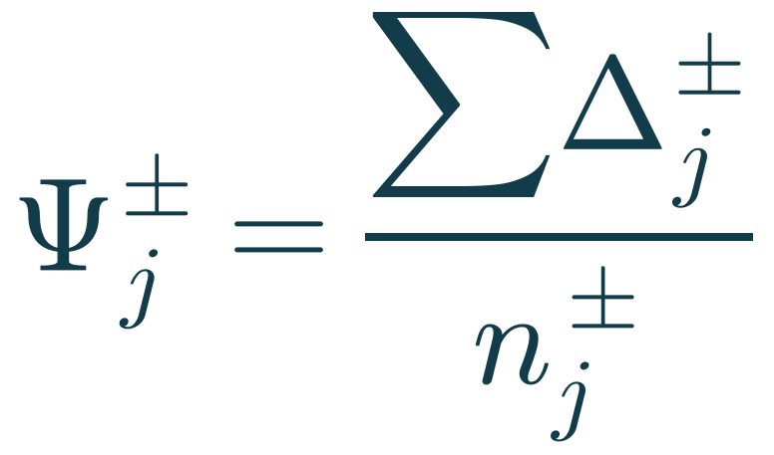
② 분지 규칙: Reliability Branching
분지 점수
핵심 아이디어
초반 노드: 정확한 strong branching
신뢰가 쌓이면: 싼 pseudocost
→ 트리 크기와 시간의 절충
Δ± : 변수 j를 내림/올림할 때 LP 하한 증가량
Pseudocost (n : 분지 횟수)
n < η → strong branching, n ≥ η → pseudocost 사용
CPLEX 11 이후 pseudo cost 규칙은 reliability branching과 사실상 동일 (IBM 커뮤니티 언급)
Achterberg, Koch, Martin (2005), Branching rules revisited, Operations Research Letters 33, 42–54
Notes:
Strong branching은 정확하지만 비싸고, pseudocost는 싸지만 초기엔 부정확. 하이브리드.

Slide 6
② Conflict Analysis: 실패에서 배운다
노드가 비실현이면 원인이 된 bound 변경 집합을 찾는다
그 조합을 금지하는 제약(conflict constraint)을 생성
비슷한 하위 트리를 다시 탐색하지 않는다
학습 제약 (이진 변수)
이 조합을 금지하는 제약을 추가
생성되는 제약
이진 변수만이면 set covering 제약
일반 정수면 bound disjunction 제약
Achterberg (2007), Conflict Analysis in Mixed Integer Programming, Discrete Optimization 4, 4–20
Notes:
SAT 솔버의 clause learning을 MIP로 이식.

Slide 7
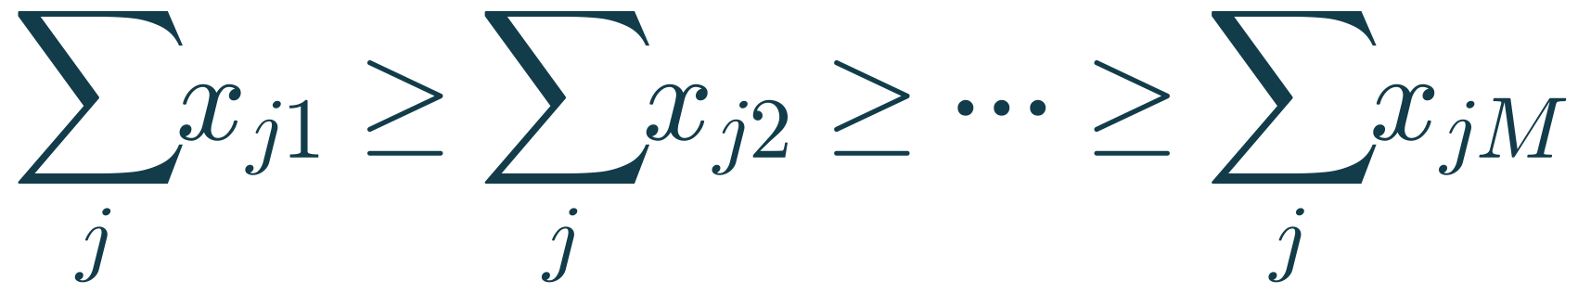
② 대칭성: 같은 해를 두 번 보지 않는다
동일 기계 M대의 순서 제약
적용 사례
Set covering, covering design, 오류정정 부호 (Margot 2003)
실무: 동일 스펙 기계, 동일 차량, 동일 설비 용량
모델 수준: 순서 제약(symmetry breaking)을 직접 추가
솔버 수준: 대칭군의 궤도(orbit)로 변수 고정
Margot: isomorphism pruning + orbit fixing
주의: 대칭이 거의 없는 모델엔 이득이 없다
Margot (2003), Exploiting orbits in symmetric ILP, Math. Programming 98, 3–21
Notes:
동일 설비·동일 기계 모델에서 순열 대칭이 트리를 폭증시킴.

Slide 8
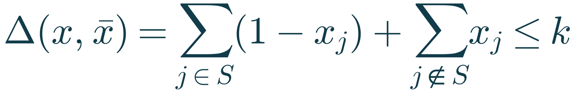
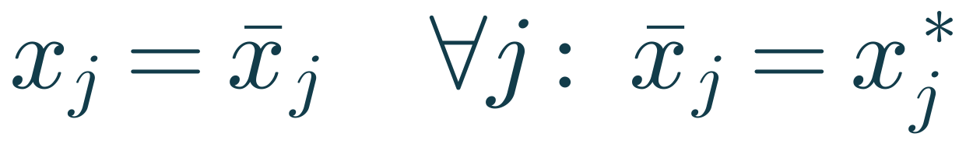
③ 초기해와 개선 휴리스틱: UB를 빨리 낮춘다
Local branching: 현재 해 x̄의 k-이웃 탐색
MIP Start (Warm start)
탐욕·휴리스틱으로 만든 실행가능해를 입력
→ 초기 UB 확보, 트리 대폭 절감
RINS는 CPLEX 9.0부터 포함
S : x̄에서 1인 변수 집합
RINS: 합의한 변수를 고정
x̄ : incumbent, x* : LP 완화해 → 작은 MIP를 푼다
Fischetti & Lodi (2003), Math. Prog. 98, 23–47 · Danna, Rothberg, Le Pape (2005), Math. Prog. 102, 71–90
Notes:
UB가 좋으면 가지치기가 일찍 일어난다. MIP start가 그 입구.

Slide 9

④ 분해: 큰 문제를 마스터와 부문제로
Benders 마스터 문제
언제 쓰나
Benders: 정수 결정 + 연속 흐름 구조 (설비입지, 확률계획)
열 생성: 차량경로, 승무원·절단 문제처럼 가능한 패턴이 폭발
공통: 쌍대 정보로 마스터를 키운다
열 생성: 축소비용 < 0 인 열만 추가
π : 축소 마스터의 쌍대값
Rahmaniani, Crainic, Gendreau, Rei (2017), EJOR 259(3), 801–817 · Lübbecke & Desrosiers (2005), Oper. Res. 53(6), 1007–1023
Notes:
Benders는 복잡 변수(정수) / 쉬운 변수(연속)를 나눔. 열 생성은 변수가 너무 많을 때.

Slide 10
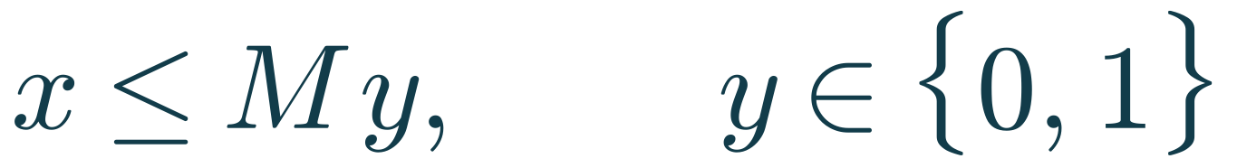
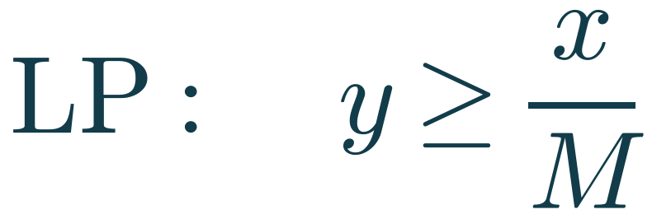
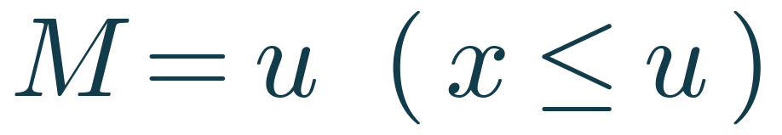
정식화: 약한 Big-M이 LP 완화를 망친다
Big-M 연결 제약
Variable pruning
선행·후속 공정의 최소 소요(Head/Tail)로
불가능한 시점의 이진 변수를 사전에 제거
M이 클수록 y가 0에 가까워져 LP 완화가 약해진다
개선: M을 실제 상한으로
또는 indicator / SOS 제약, 스케일링(kg → ton)
내 CFLP 프로젝트의 강한 정식화 비교 실험이 이 주제의 실증 사례
Notes:
이 슬라이드는 교과서적 기법. 특정 논문 인용 없음.

Slide 11
파라미터 치트시트 (Gurobi / CPLEX)
목적 | Gurobi | CPLEX | 효과
허용 갭 | MIPGap (기본 1e-4) | mip.tolerances.mipgap | 후반 미세 수렴 생략
탐색 초점 | MIPFocus 1/2/3 | MIPEMPHASIS | 해 / 증명 / 하한
휴리스틱 | Heuristics, NoRelHeurTime | HEURFREQ, RINSHEUR | 초기해 확보
전처리 | Presolve = 2 | PREIND | 모델 축소
자동 튜닝 | grbtune | tuning tool | 옵션 탐색
메모리 | NodefileStart | NODEFILEIND | 디스크 스왑
파라미터명은 각 솔버 레퍼런스 매뉴얼 기준. 문제마다 효과가 다르므로 MIPLIB식 벤치마크로 검증
Notes:
수치는 공식 매뉴얼에서 최종 확인할 것.

Slide 12
정리: 무엇부터 해볼까
1
2
3
4
정식화 점검
초기해 주입
파라미터
분해
Big-M, 대칭성, 변수 가지치기
MIP start, 휴리스틱
MIPGap, MIPFocus, grbtune
Benders, 열 생성
효과는 문제 구조에 의존한다. 한 가지를 바꾸고 시간·갭·노드 수를 비교하는 것이 원칙.
Notes:
우선순위: 정식화 > 초기해 > 파라미터 > 분해.

Slide 13
참고문헌
Achterberg, T., Wunderling, R. (2013). Mixed Integer Programming: Analyzing 12 Years of Progress. In Facets of Combinatorial Optimization, Springer, 449–481.
Achterberg, T., Bixby, R., Gu, Z., Rothberg, E., Weninger, D. (2019). Presolve Reductions in Mixed Integer Programming. INFORMS J. Computing. doi:10.1287/ijoc.2018.0857
Achterberg, T., Koch, T., Martin, A. (2005). Branching rules revisited. Oper. Res. Lett. 33, 42–54.
Achterberg, T. (2007). Conflict analysis in mixed integer programming. Discrete Optimization 4, 4–20.
Margot, F. (2003). Exploiting orbits in symmetric ILP. Math. Programming 98, 3–21.
Fischetti, M., Lodi, A. (2003). Local branching. Math. Programming 98, 23–47.
Danna, E., Rothberg, E., Le Pape, C. (2005). Exploring relaxation induced neighborhoods to improve MIP solutions. Math. Programming 102, 71–90.
Rahmaniani, R., Crainic, T.G., Gendreau, M., Rei, W. (2017). The Benders decomposition algorithm: A literature review. EJOR 259(3), 801–817.
Lübbecke, M., Desrosiers, J. (2005). Selected topics in column generation. Oper. Res. 53(6), 1007–1023.
Gleixner, A. et al. (2021). MIPLIB 2017: data-driven compilation of the 6th MIP library. Math. Prog. Comp. 13(3), 443–490.

